Slide 1

PHÒNG GD&ĐT QUẬN LONG BIÊN
TRƯỜNG TIỂU HỌC ÁI MỘ A
MÔN: TOÁN 4
Tiết: 15 - Tuần : 3
TÊN BÀI: Viết số tự nhiên trong hệ thập phân
    GV thực hiện: Nguyễn Thanh Hà

Slide 2
Kiểm tra bài cũ
Viết số thích hợp vào chỗ trống:
Nêu một số đặc điểm về dãy số tự nhiên
125
a) 123; 124; ….. ; ….. ; ….. ; ….. ; …..
126
127
128
129
b) 0; 2; 4; 6; … ; … ; … ; .. ; ..…; …
8
10
12
14
16
18
c) 1; 3; 5; 7; … ;… ; … ; … ;…. ; ….
9
11
13
15
17
19

Slide 3
Bài 1: Điền số thích hợp vào chỗ trống:
10 đơn vị = … chục
10 chục = … trăm
10 trăm = … nghìn
…. nghìn = 1 chục nghìn
10 chục nghìn = …trăm nghìn
Thảo luận nhóm đôi hoàn thành phiếu bài tập
Bài 2: Qua bài tập trên trả lời câu hỏi sau: Trong hệ thập phân cứ 10 đơn vị ở một hàng thì tạo thành mấy đơn vị ở hàng trên liền tiếp nó?

Slide 4



10 ngh×n = 1 chôc ngh×n
10 chôc = 1 tr¨m
10 chôc ngh×n = 1 tr¨m ngh×n
Ở mỗi hàng có thể viết được một chữ số
Trong hệ thập phân cứ 10 đơn vị của một hàng hợp thành một đơn vị hàng trên tiếp liền nó.

Slide 5
Hệ thập phân có bao nhiêu chữ số, đó là những số nào?
Hãy sử dụng các số trên để viết các số sau.
* Chín trăm chín mươi chín.
* Hai nghìn không trăm linh năm.
* Sáu trăm tám mươi lăm triệu bốn trăm linh hai nghìn bảy trăm chín mươi ba.
Nhóm đôi thảo luận trong thời gian 2 phút

Slide 6
Hệ thập phân có 10 chữ số: 0 ; 1 ; 2 ; 3 ; 4 ; 5 ; 6 ; 7 ; 8 ; 9 Với 10 chữ số này có thể viết được mọi số tự nhiên.
Chín trăm chín mươi chín.
Hai nghìn không trăm linh năm.
Sáu trăm tám mươi lăm triệu bốn trăm linh hai nghìn bảy trăm chín mươi ba.
999
2005
685 402 793
Gi¸ trÞ cña ch÷ sè 5 trong sè 2005 vµ 685 402 793 lµ bao nhiªu?
Nhận xét:
Giá trị của mỗi chữ số phụ thuộc vào vị trí của nó trong số đó.
Nªu c¸c gi¸ trÞ cña ch÷ sè 9 trong sè 999.

Slide 7

Bài 1:
Viết theo mẫu:
Đọc | Viết số | Số gồm có
Tám mươi nghìn bảy trăm mười hai | 80712 | 8 chục nghìn, 7 trăm, 1 chục, 2 đơn vị
Năm nghìn tám trăm sáu mươi tư
 | 2020
Năm mươi lăm nghìn năm trăm
 |  | 9 triệu, 5 trăm, 9 đơn vị
5864
5 nghìn, 8 trăm, 6 chục, 4 đơn vị
Hai nghìn không trăm hai mươi
2 nghìn, 2 chục
55500
5 chục nghìn, 5 nghìn, 5 trăm
Chín triệu năm trăm linh chín
9000509

Slide 8
Bài 2:
Viết mỗi số sau thành tổng (theo mẫu): 387; 837; 4738; 10837.
Mẫu:
387 = 300 + 80 + 7
837 = 800 + 300 + 7
4738 = 4000 + 700 + 30 + 8
10837 = 10000 + 800 + 30 + 7

Slide 9
Bài 3:
Ghi giá trị của chữ số 5 trong mỗi số ở bảng sau ( theo mẫu)
Số | 45 | 57 | 561 | 5824 | 5 842 769
Giá trị của chữ số 5 | 5
50
500
5000
5 000 000

Slide 10
Củng cố
Trong hệ thập phân cứ 10 đơn vị ở một hàng thì tạo thành mấy đơn vị ở hàng trên liền tiếp nó?
Hệ thập phân có bao nhiêu chữ số, đó là những chữ số nào?
Với mấy chữ số có thể viết được mọi số tự nhiên?
Cho ví dụ.

Slide 11
Dặn dò
Về nhà xem lại bài
Chuẩn bị bài sau: So sánh và xếp thứ tự các số tự nhiên
Nhận xét tiết học.

Slide 12
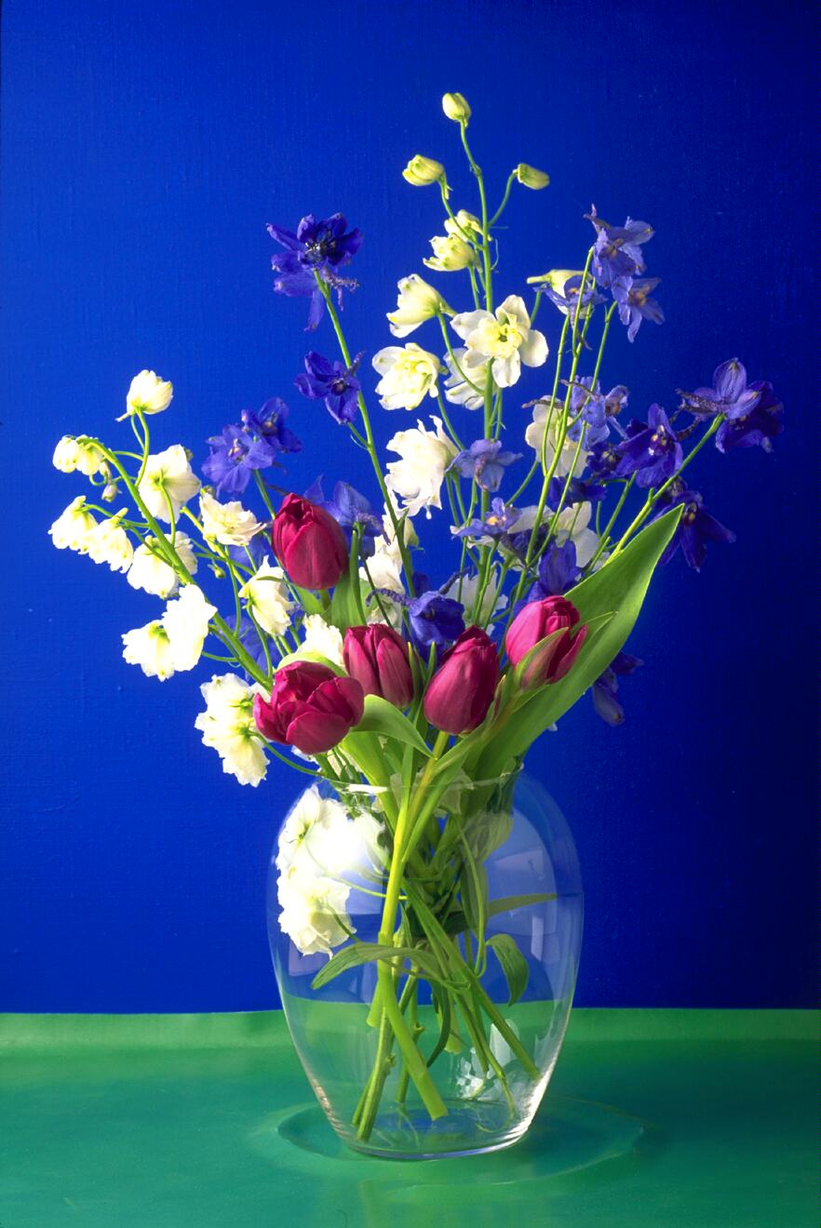

Xin chân thành cám ơn quý thầy cô và các em học sinh

